Slide 1
Presentación día 1

Slide 2
Objetivo
Crear una Pokédex móvil
Sistema de registro y login
Los usuarios tienen su perfil
Se podrán “capturar” pokémon con cartas que tendrán un código QR
Cuando se capture, aparecerá en una lista donde se podrá buscar

Slide 3
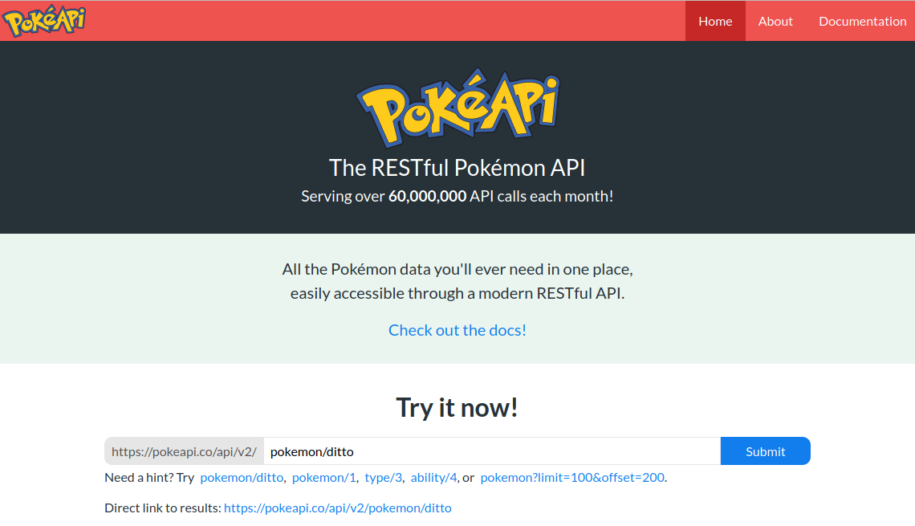
API

Slide 4
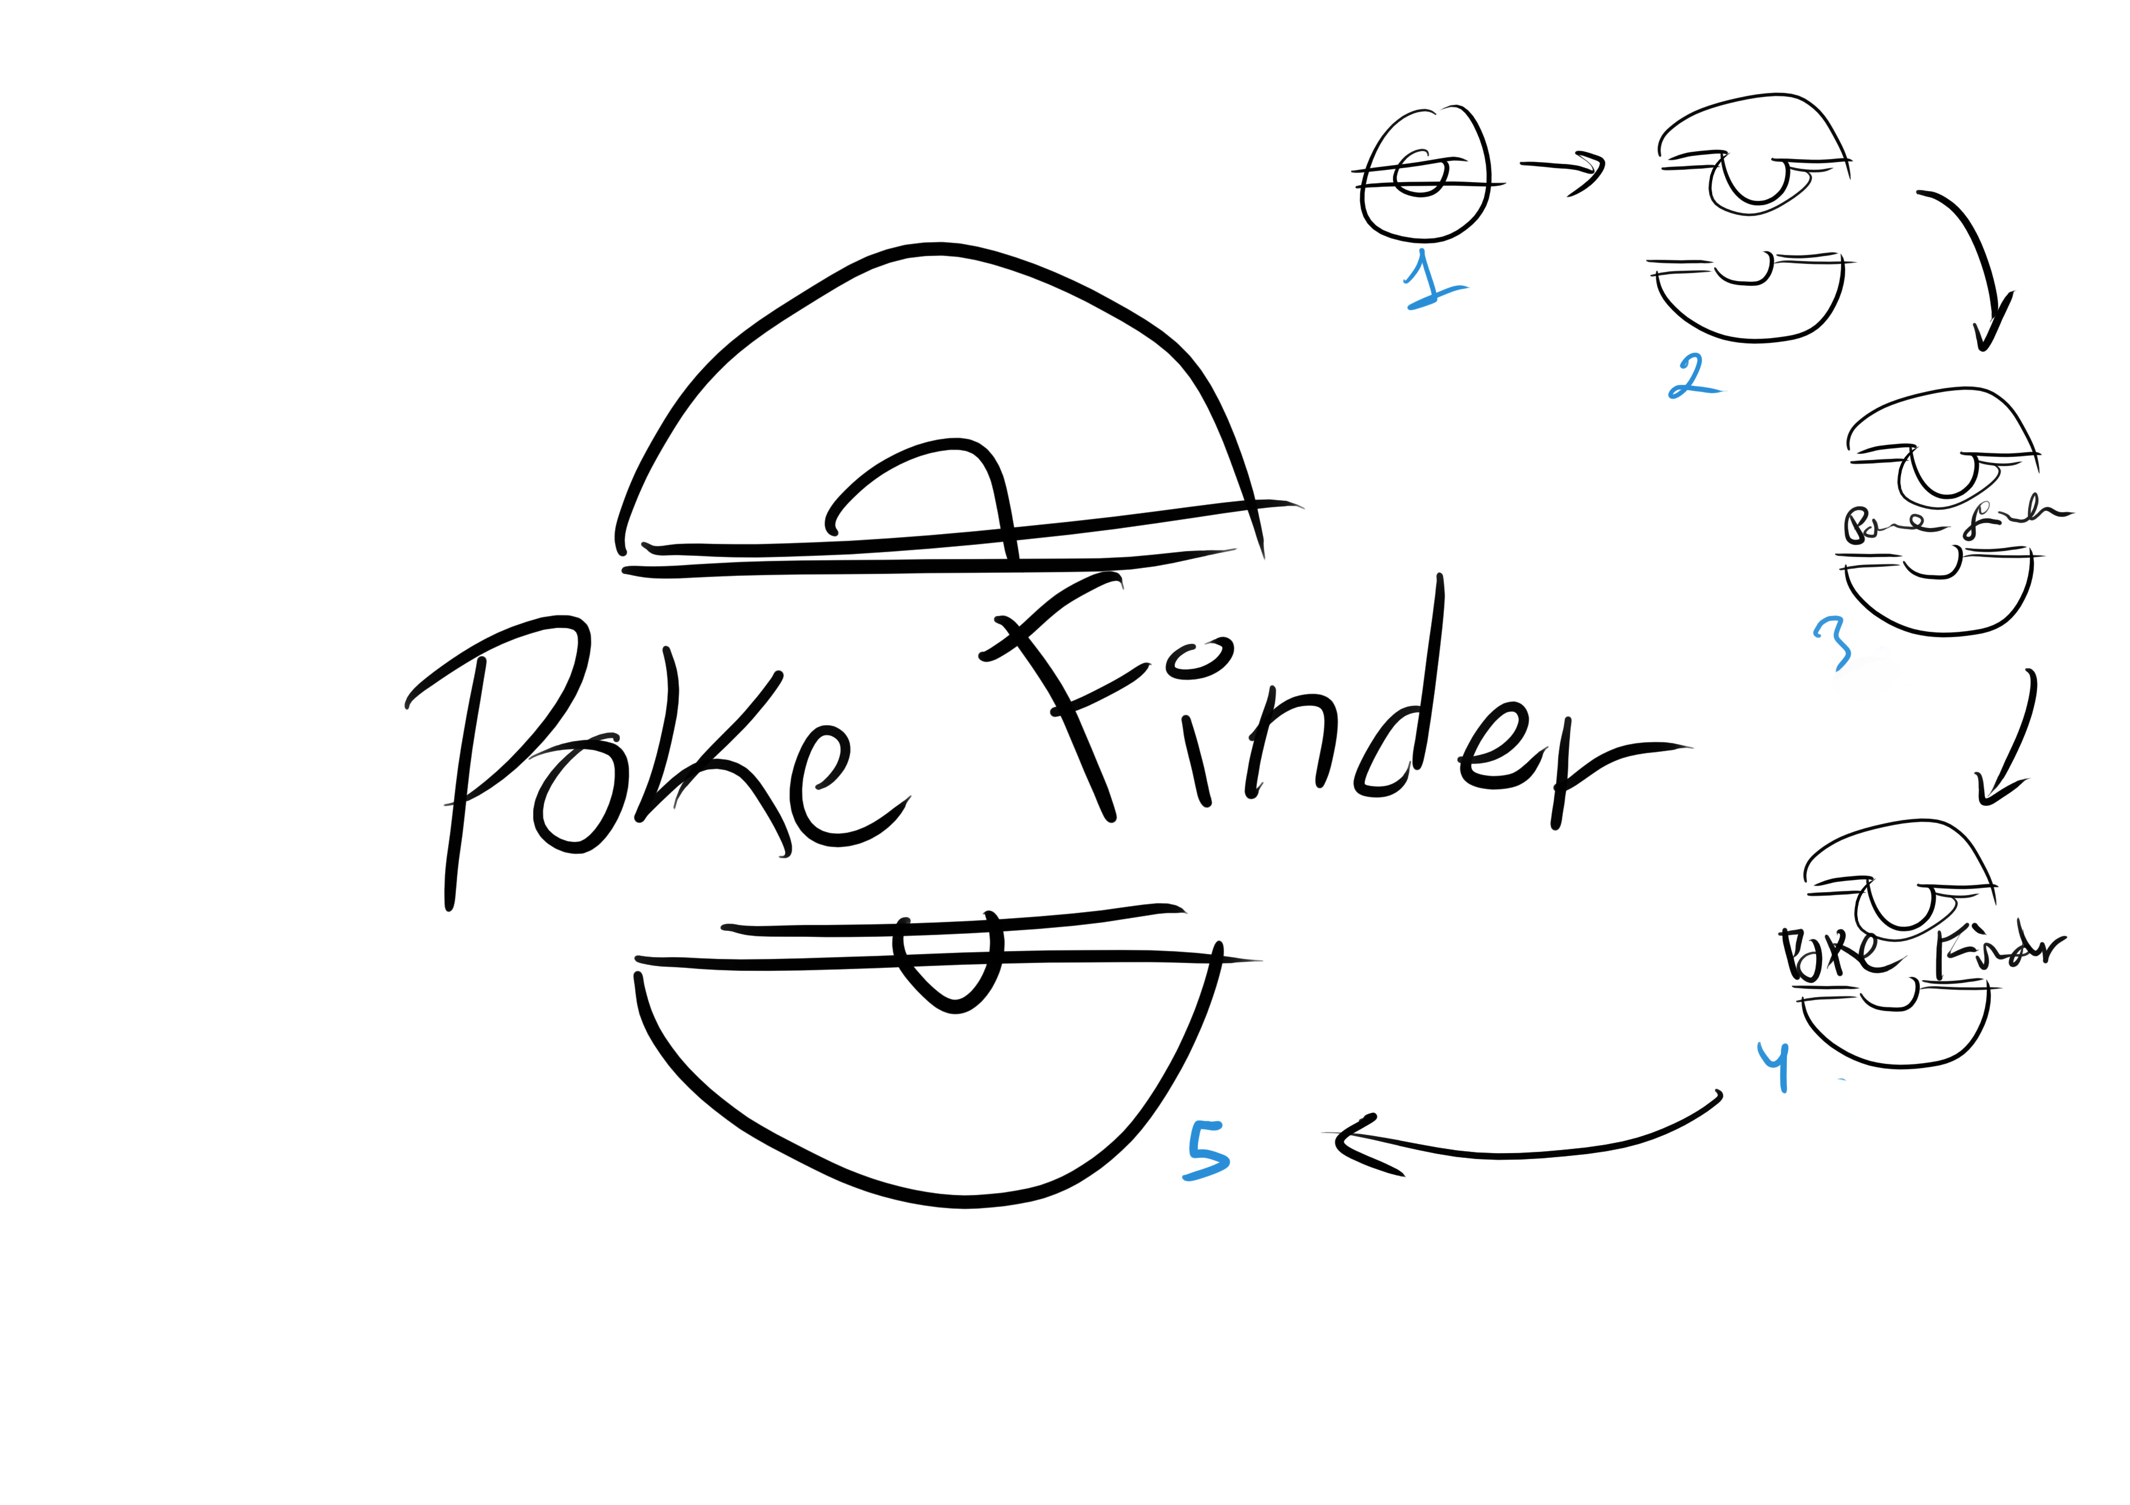
Splash Screen

Slide 5
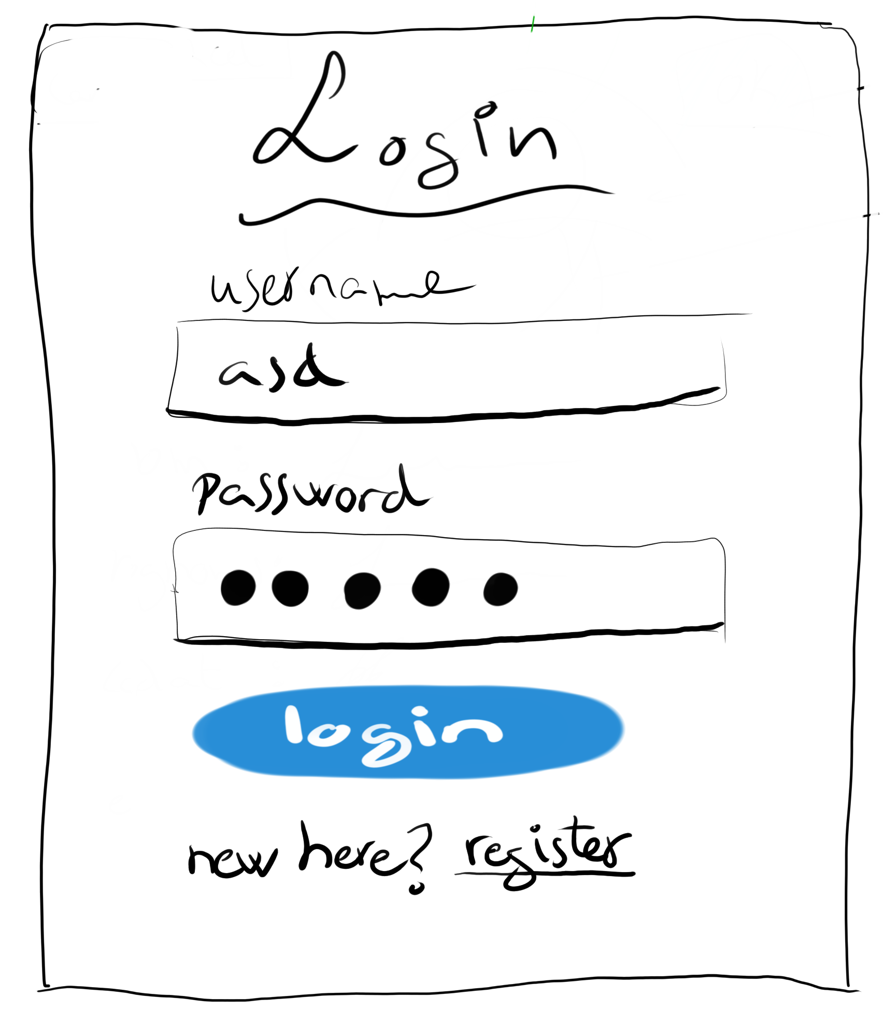
Login

Slide 6
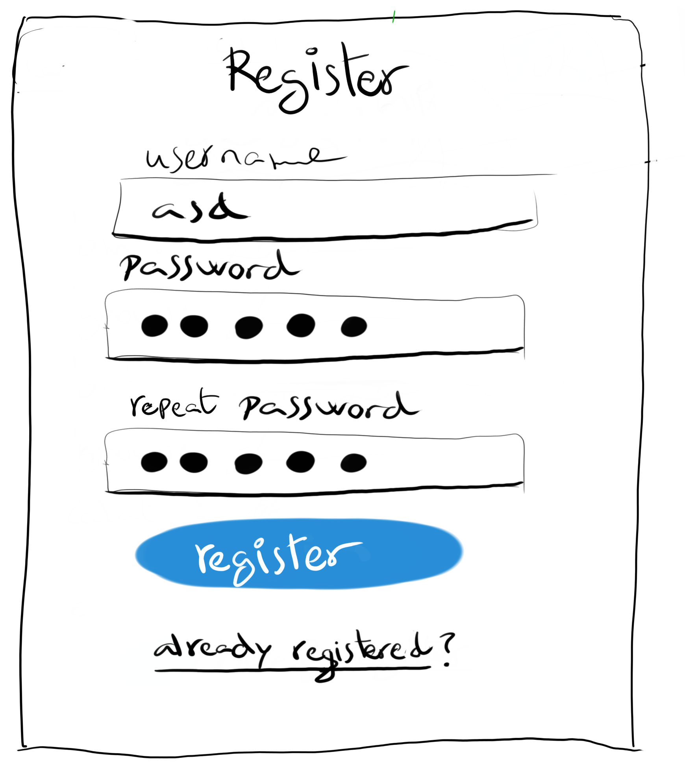
Register

Slide 7
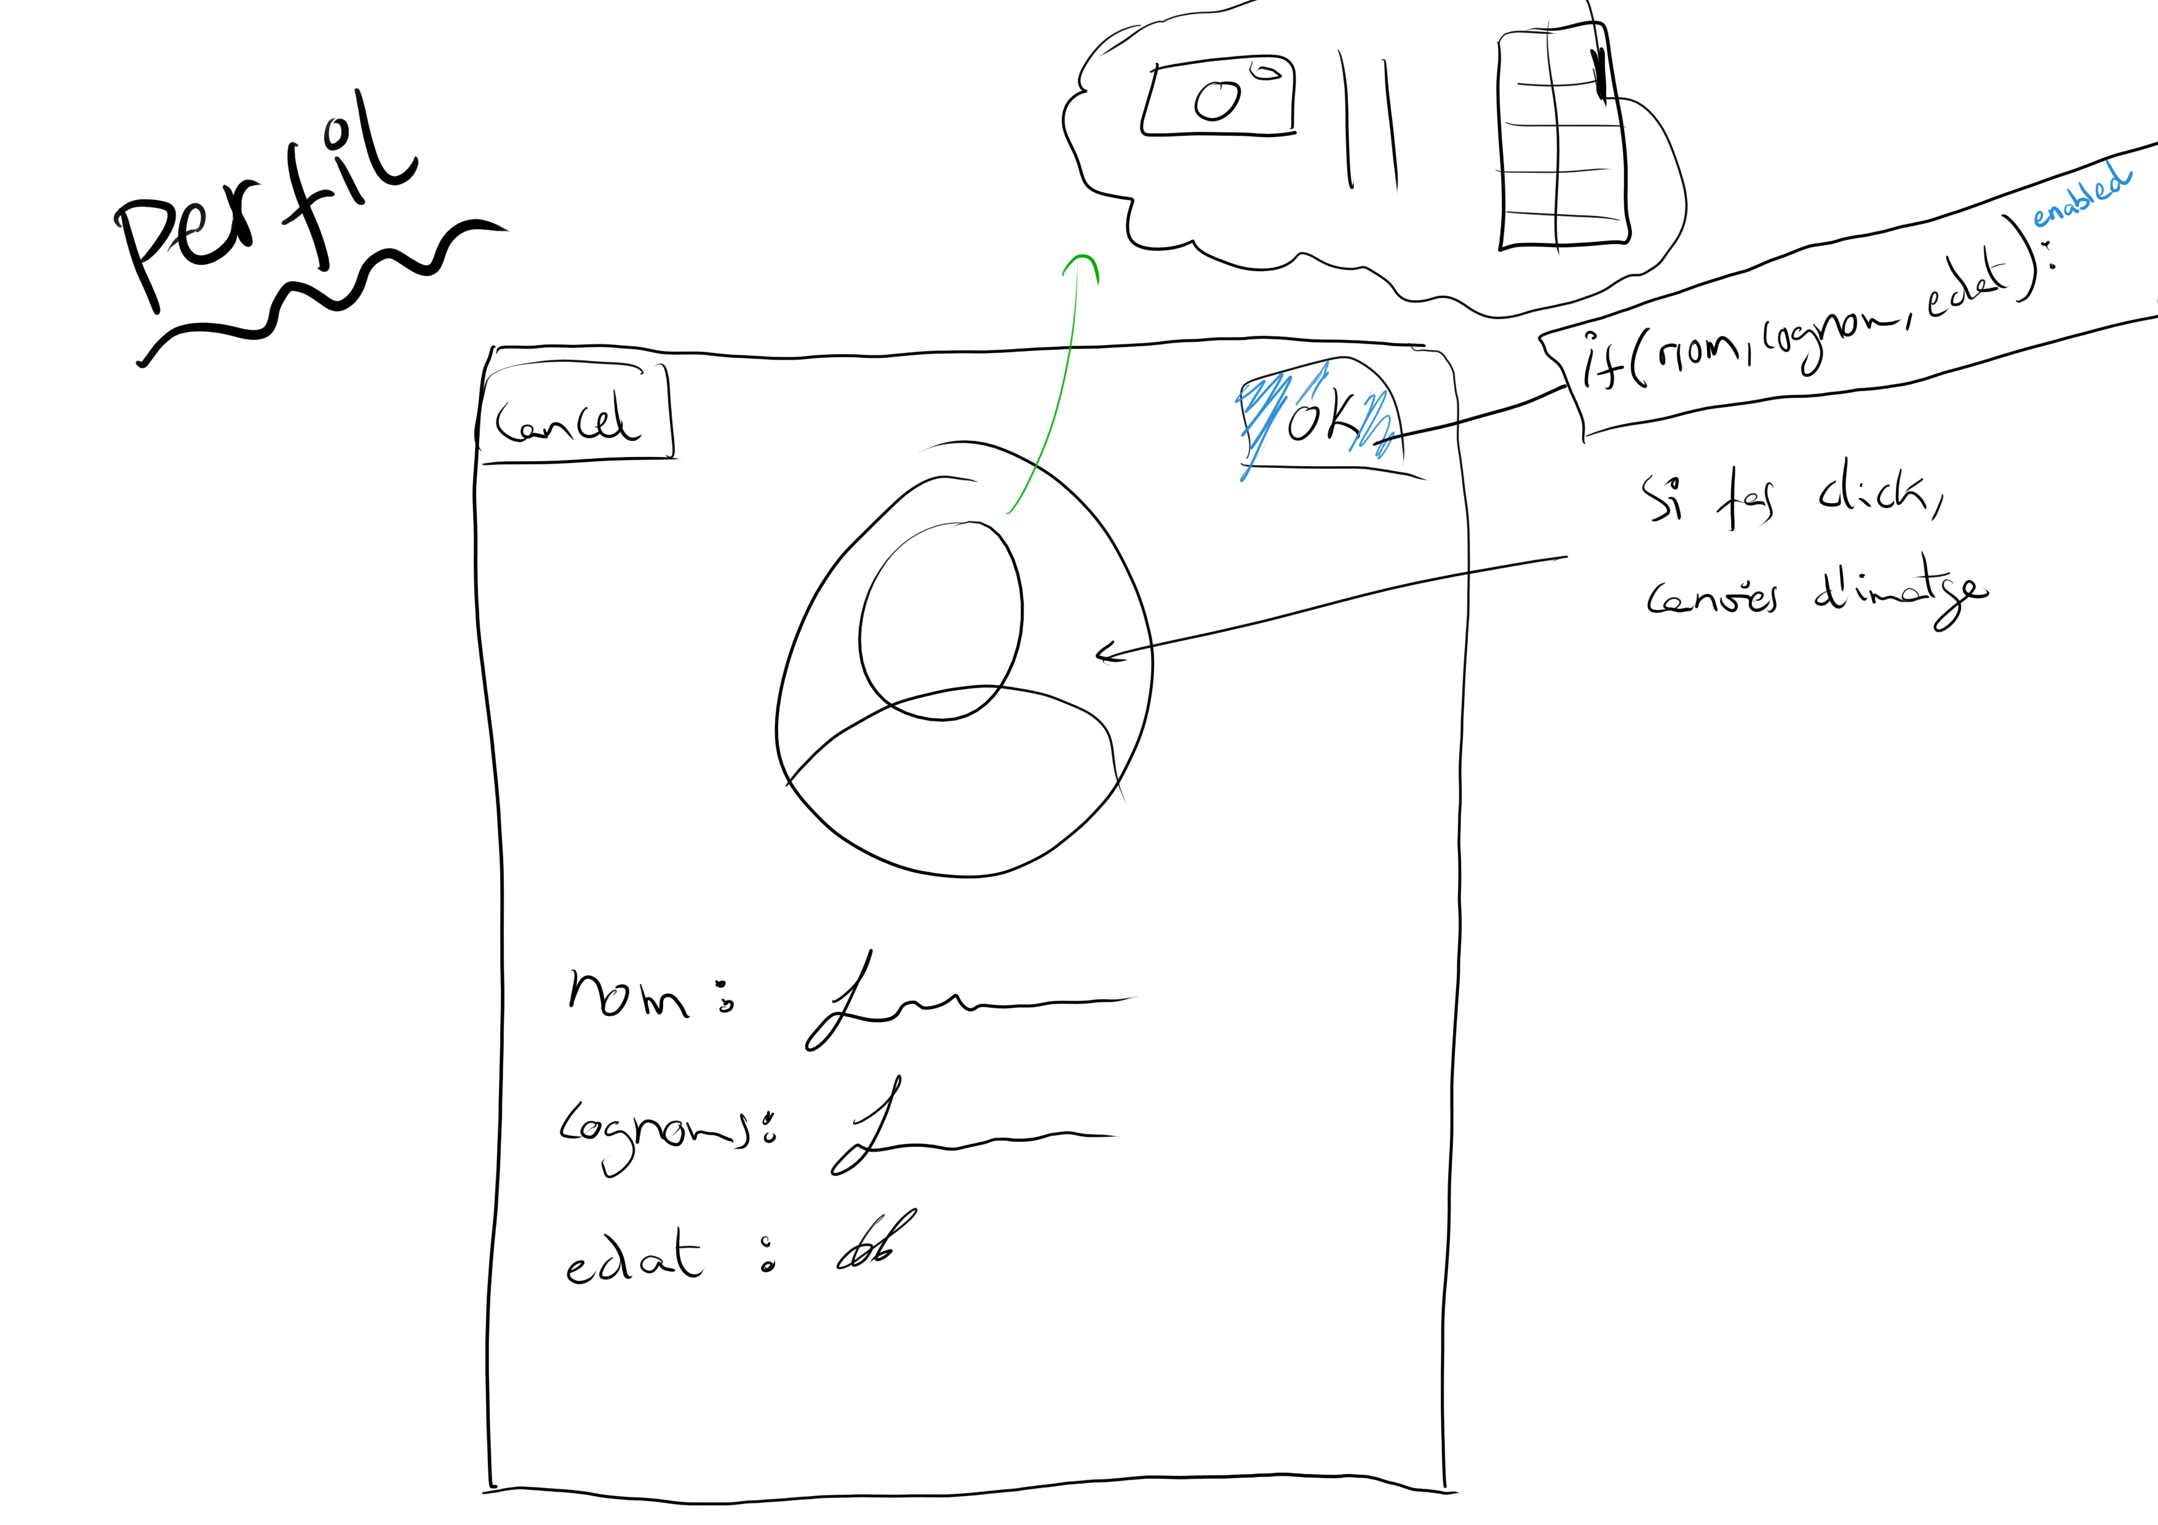
Perfil

Slide 8
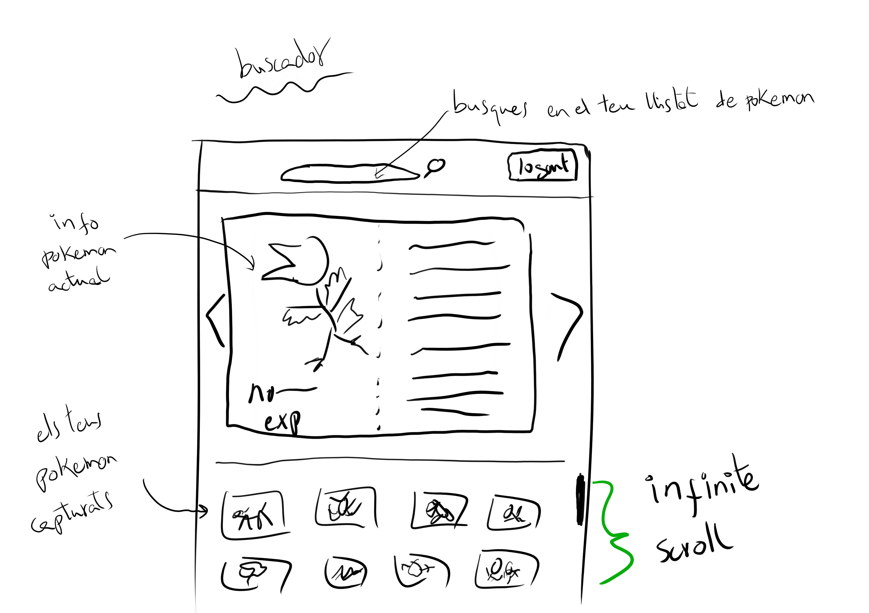
Buscador

Slide 9
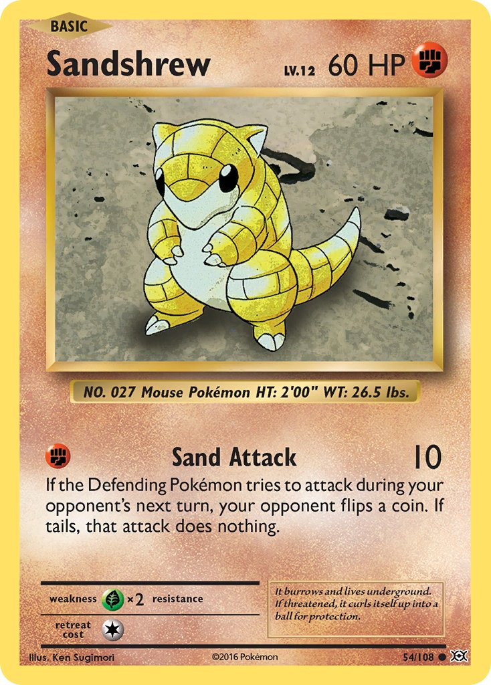
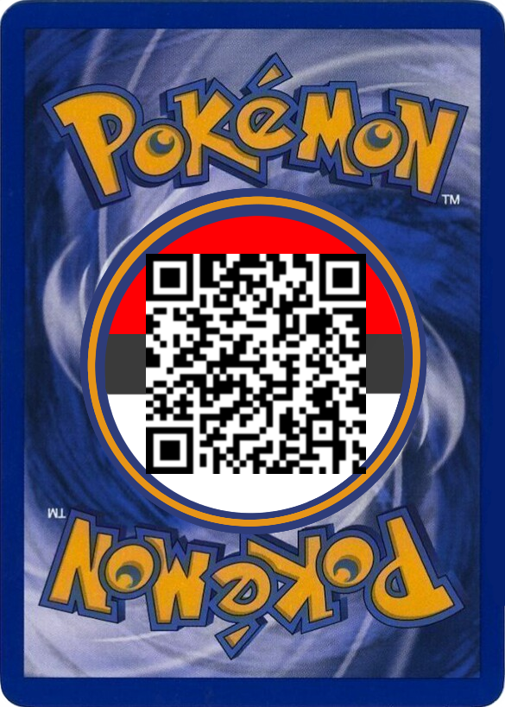
Cartas

Slide 10
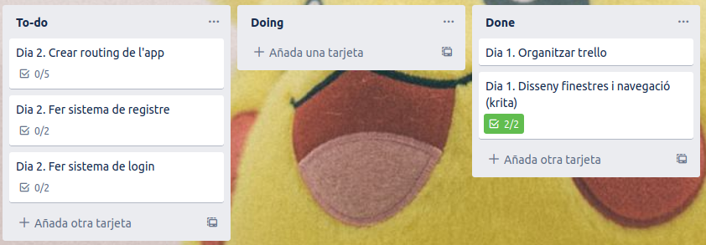
Trello

